Slide 1

校园二手物品交易助手
项目策划报告
汇报人：陈佳浩 小组其他成员：黄枭 吴铠涛 陈炫耀 吕星炎
Notes:
大家好，今天我将向大家介绍我们的项目——校园二手物品交易助手。这个项目旨在解决当前校园内二手物品交易中存在的诸多痛点，为广大师生提供一个便捷、安全、高效的交易平台。接下来，我将从课题意义、竞品分析、需求介绍、技术选型和可行性评估五个方面，详细阐述我们的项目策划。

Slide 2

目录 CONTENTS
01
02
03
课题意义
竞品分析
需求介绍
深入剖析校园二手交易市场的现状与痛点，挖掘项目的核心价值与社会意义。
对比主流二手交易平台的功能差异，精准定位市场空白与差异化机会点。
详细拆解用户端与管理端的核心功能模块，明确产品功能架构与使用流程。
04
05
技术选型
可行性评估
阐述前后端技术栈的选择依据，展示系统整体架构设计与数据交互逻辑。
从技术实现、经济成本及操作落地三个维度，全面论证项目的可行性与前景。
Notes:
本次报告将分为五个部分。首先，我们将探讨本课题的意义，分析校园二手交易市场的现状与痛点。其次，我们会对现有竞品进行分析，找出市场机会。接着，详细介绍我们项目的功能需求。然后，阐述我们的技术选型方案。最后，对项目的可行性进行全面评估。

Slide 3



01 课题意义
市场现状
核心痛点
项目价值
校园内二手物品流转需求旺盛，但交易多局限于零散的线下跳蚤市场或低效的社群发布，缺乏统一规范的交易平台，信息不对称导致供需匹配效率低下。
交易流程缺乏监管，信任成本高，易产生纠纷；信息检索困难，沟通成本高昂；闲置物品处理周期长，资源浪费严重，难以实现精准高效的供需对接。
构建安全、高效的校园二手交易闭环，促进资源循环利用与绿色低碳生活；降低学生生活成本，打造互助共享的校园社区生态，提升校园生活品质。
通过搭建规范化平台，打通校园闲置资源流通的“最后一公里”，实现经济实惠与环保理念的双赢。
Notes:
首先，我们来看第一部分：课题意义。我们将深入分析校园二手交易市场的现状，挖掘其中存在的痛点，并阐明我们项目的核心价值所在。

Slide 4
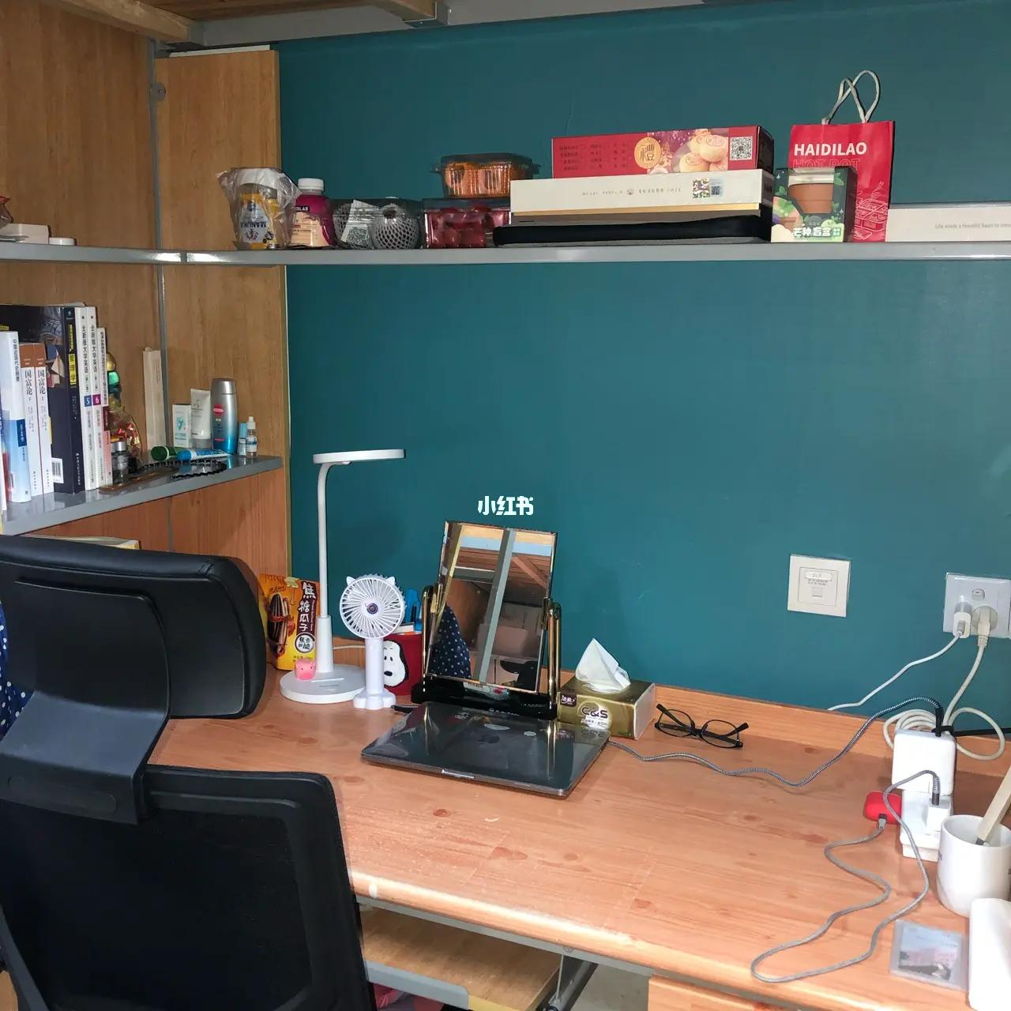



市场现状与巨大潜力
宏观规模：千亿级校园消费蓝海
2025年预计规模达 1.2万亿元，其中生活用品与电子产品消费占比合计40%，构成二手交易核心品类，市场基础雄厚。
闲置存量：百万吨级资源待激活
全国高校年闲置物品约 128万吨，但循环利用率不足15%，存在严重的资源错配，具备极高的转化潜力。
市场机会：渗透率低，增长空间广阔
校园闲置市场年规模超 600亿元，但现有平台渗透率不足20%，竞争格局宽松，为新平台提供了绝佳的切入窗口期。
校园生活场景：闲置物品流转的核心载体
Notes:
从市场数据来看，校园二手交易市场潜力巨大。2025年校园消费市场规模预计将达到1.2万亿元，而每年产生的闲置物品高达128万吨，但利用率却非常低。这说明市场存在巨大的供需缺口和资源浪费。同时，超过600亿的市场规模和不足20%的渗透率，为我们的项目提供了绝佳的切入机会。

Slide 5
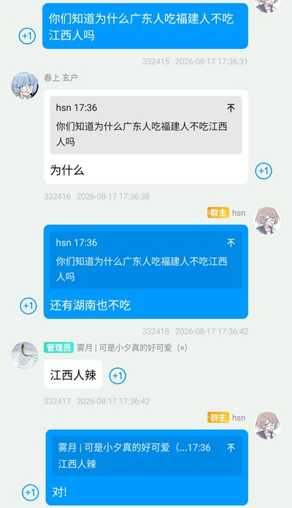



核心痛点分析
01. 信息孤岛与效率瓶颈
依赖微信群、论坛等零散渠道，信息分散杂乱；发布流程繁琐耗时，超78%学生期待“30秒极速发布”；缺乏智能匹配，商品成交周期长，流转效率低下。
02. 信任危机与交易风险
超83%的学生遭遇过“货不对板”或欺诈；私下交易无保障，维权困难；非正规平台交易易泄露个人隐私，支付安全与信息安全双重隐患。
03. 体验断层与服务缺失
沟通成本极高，需反复确认细节；物流配送慢、面交协调难；定价缺乏参考标准易引发争议，履约与售后环节的缺失让交易体验大打折扣。
Notes:
然而，这个市场也存在着显著的痛点。首先是信息不对称和效率低下，传统渠道信息杂乱，发布流程繁琐。其次是信任缺失和交易风险，商品质量无保障、支付安全隐患和隐私泄露问题普遍存在。最后是交易体验不佳，沟通成本高，履约流程复杂。这些痛点正是我们项目要解决的核心问题。

Slide 6



项目核心价值
经济价值
社会与环保价值
用户体验价值
买家省钱： 提供高性价比的二手商品，直接降低学生的生活与学习成本，减轻经济压力。
卖家变现： 让闲置物品快速流转变现，有效盘活个人存量资产，实现资源的最大化利用。
平台共赢： 通过佣金与广告等模式，保障平台可持续发展，构建良性的校园商业生态。
高效匹配： 基于LBS定位与智能推荐算法，实现供需双方的快速精准匹配，提升交易效率。
安全保障： 建立严格的校园实名认证体系，提供担保交易与纠纷处理机制，让交易更安心。
便捷体验： 极简的发布流程，即时通讯工具与便捷的履约方式，打造流畅的交易闭环。
资源循环： 提升闲置物品的循环利用率，减少生产制造与废弃物排放，助力低碳环保生活。
绿色校园： 培育学生的环保意识，倡导可持续消费理念，共建绿色、低碳的校园文化。
社区联结： 促进校园内物品与信息的流通，增强师生间的互动与信任，构建温暖社区。
让闲置流转，让校园更美好 —— 打造校园生活的绿色新生态，实现多方共赢
Notes:
针对这些痛点，我们的项目将创造三方面的核心价值。在经济层面，为买卖双方提供实惠和收益，并实现平台自身的盈利。在社会与环保层面，促进资源循环，构建绿色校园。在用户体验层面，通过技术手段提升交易效率、保障交易安全、优化交易体验，让二手交易变得更简单、更安心。

Slide 7


02 竞品分析
主流平台功能对比与机会点
核心功能矩阵
用户体验洞察
市场机会挖掘
深度拆解主流竞品的核心功能模块，横向对比功能覆盖度、独特性及迭代速度，精准识别市场中的功能缺口与差异化机会。
从交互流程、视觉设计、响应速度及用户反馈等维度，全方位剖析竞品的体验短板与优势，提炼可借鉴的设计策略与避坑指南。
基于竞品的痛点、用户未被满足的需求以及市场空白点，结合行业发展趋势，锁定产品差异化突围的关键切入点与增长机会。
分析总结： 通过对主流竞品的多维剖析，不仅能清晰认知市场格局，更能为产品的功能规划、体验优化及差异化竞争策略提供坚实的数据支撑与方向指引。
Notes:
接下来，我们进入第二部分：竞品分析。我们将分析当前市场上的主要竞争者，并从中寻找我们的机会点。

Slide 8



主流平台功能对比
当前校园二手交易市场主要存在三类竞争者：综合性二手平台、传统校园渠道以及新兴的校园垂直平台。各类平台在用户基数、品类覆盖及信任度上各有千秋，也存在明显的体验短板。
闲鱼校园版
转转
校内社群/BBS
优势： 用户基数庞大，全品类覆盖，交易活跃度极高。
劣势： 假货争议频发，缺乏针对校园场景的深度优化。
适配性： 中等（通用型强，非垂直）。
优势： 3C数码领域优势显著，提供专业验机服务保障。
劣势： 品类相对单一，验机流程耗时，缺乏校园属性。
适配性： 较低（偏向专业数码，非校园专属）。
优势： 基于校友身份，天然信任度高，沟通成本低。
劣势： 信息杂乱难筛选，无交易保障，管理缺失。
适配性： 高（信任度），但功能体验严重落后。
市场机会点：精准切入校园场景空白，打造兼具 便捷性、安全性与社区化 的专属交易平台。通过深度整合校园生态，解决现有平台信任缺失、功能冗余或体验落后的痛点，构建差异化竞争壁垒。
Notes:
我们主要分析了三类竞品：闲鱼、转转和校内BBS/微信群。闲鱼用户多但缺乏校园特色，转转主打数码但品类有限，而校内渠道虽然信任度高但功能落后。这就为我们创造了机会：打造一个深度整合校园场景，兼具便捷、安全和社区化的平台，形成差异化优势。

Slide 9


03 需求介绍
用户端 · 全场景体验
管理端 · 高效运营管控
01 智能预约服务
支持精准时段选择与实时排队提醒，告别无效等待，大幅优化用户到店与服务体验。
01 实时订单管控
全流程监控订单状态，高效处理预约、核销与售后退款，保障服务流转的高效与顺畅。
02 多维服务评价
构建多维度评分与反馈体系，帮助商家及时改进服务，形成正向的服务质量闭环。
02 经营数据看板
可视化展示营收、客流、转化率等核心数据，通过多维度报表辅助经营决策与策略调整。
03 会员权益中心
一站式管理订单记录、收藏店铺与会员专属权益，打造个性化的用户服务与成长体系。
03 门店智能配置
灵活配置服务项目、人员排班与门店信息，快速适配不同时段、不同场景的运营需求。
以用户体验为核心，以运营效率为目标，构建双向赋能的产品生态，实现用户便捷与商家高效的共赢。
Notes:
第三部分，我们将详细介绍项目的功能需求，包括用户端和管理端的核心功能模块。

Slide 10
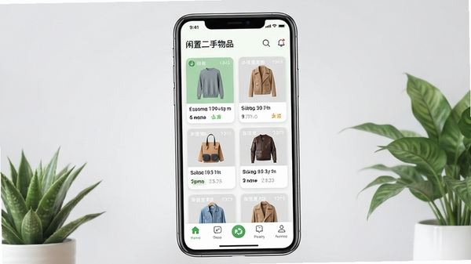






用户端核心功能
01 用户实名认证
基于学号与校园卡双重核验，构建校园专属信任基石，从源头保障交易双方身份真实可靠。
02 智能发布管理
支持一键拍照识物，提供基于大数据的智能定价建议，轻松管理商品上下架与信息维护。
03 LBS 附近推荐
基于地理位置智能推送周边闲置好物，支持多维度筛选与精准搜索，快速发现心仪商品。
04 安全交易保障
内置隐私保护聊天系统，提供平台资金担保服务，全程护航交易安全，杜绝诈骗风险。
聚焦校园生活场景，构建“便捷、安全、社区化”的二手交易生态。通过实名认证建立信任，智能推荐提升效率，平台担保保障安全，让每一次闲置流转都简单安心。
05 信用评价档案
建立完善的用户信用等级与评价体系，展示交易记录与口碑，打造诚信互助的社区氛围。
06 校园社区生态
不仅是交易平台，更是校园生活的交流圈，促进物品循环利用，连接校园生活点滴。
Notes:
在用户端，我们将提供一系列核心功能。首先是严格的校园身份认证，确保用户真实可靠。其次是简化的商品发布流程和智能定价建议。在浏览和搜索方面，我们将利用LBS技术推荐附近商品。交易环节，我们提供内置聊天和担保交易，保障安全。最后，通过完善的信用体系，激励用户诚信交易。

Slide 11




管理端核心功能
01 用户管理
04 数据统计
审核用户实名认证信息，灵活管控账号状态，筑牢平台安全准入防线，确保用户真实性。
多维分析交易数据、用户活跃度及热门品类，生成可视化报表，为运营决策提供数据支撑。
02 商品管理
05 内容管理
严格审核商品发布资质，快速处理违规举报与下架，净化交易环境，维护平台生态健康。
03 交易管理
实时监控，移动端便捷管理
全流程监控交易状态，及时介入处理纠纷投诉，保障买卖双方权益，提升平台交易信任度。

Slide 12



04 技术选型
前端交互层
后端服务层
架构设计原则
核心栈： Vue 3 + TypeScript + Vite
优势： 组件化开发提升复用性，Vite实现秒级热更新，响应式设计完美适配移动端与桌面端。
核心栈： Spring Boot + MySQL + Redis
优势： 成熟的生态体系保障稳定性，多级缓存机制优化响应速度，ORM框架简化数据交互。
核心策略： 分层解耦 · 微服务化 · 安全合规
优势： 模块化降低维护成本，灵活扩展支撑业务迭代，全方位保障数据安全与隐私合规。
选型洞察： 采用“主流+轻量”的技术组合，平衡开发效率与系统性能，不仅满足当前校园场景需求，更为未来的业务扩展预留充足空间。
Notes:
第四部分，我们将介绍项目的初步技术选型。我们将选择成熟、稳定且适合校园场景的技术栈。

Slide 13


05 可行性评估
技术可行性
经济可行性
操作可行性
基于成熟的技术架构，完美兼容现有业务系统，技术风险可控且具备高扩展性。开发周期可精准预估，能快速响应业务迭代需求，为项目落地提供坚实的技术保障。
项目投入成本可控，预期收益清晰可见。经测算，投入产出比优于行业平均水平，预计12个月内实现盈亏平衡，长期运营成本低，具备持续稳定的盈利增长潜力。
操作流程贴合用户习惯，界面简洁直观，无需复杂培训即可快速上手。日常维护便捷，运维成本低，能够快速在团队内部推广，保障业务高效运转。
综合研判： 项目在技术落地、经济效益与实操落地三个维度均表现优异，具备极高的可行性与落地价值，建议推进实施。
Notes:
最后，我们将对项目的可行性进行全面评估，从技术、经济和操作三个维度进行分析。

Slide 14


可行性评估
01 技术可行性
采用主流成熟的技术栈，社区支持完善，开发难度适中，适合学生团队快速上手；服务器与域名等基础设施成本低廉，部署便捷，可快速迭代更新。
02 经济可行性
小程序开发启动成本低，硬件投入少；盈利模式清晰多元，涵盖交易佣金、精准广告及增值服务；校园闲置市场规模超600亿，拥有巨大的市场增长潜力。
依托真实的校园生活场景，构建便捷、安全、高效的闲置物品交易平台，连接每一位在校师生的需求，打造专属校园的绿色生活圈。
03 操作可行性
利用校园社群、社团等渠道可实现低成本精准推广；基于校园认证与线下自提构建天然信任体系；初期聚焦单一高校验证模式，风险可控且易于复制。
Notes:
从技术层面看，我们选择的技术栈成熟且开发难度适中。经济层面，项目启动成本低，盈利模式清晰，市场潜力巨大。操作层面，我们可以利用校园渠道进行精准推广，并通过校园认证构建信任体系，风险可控。综上所述，本项目在技术、经济和操作上均具备可行性。

Slide 15

感谢观看
Notes:
我的报告到此结束，感谢大家的聆听。现在是问答环节，欢迎大家提问。

